Slide 1

CRM для ИТ Школы
Ростелекома
Пользователи 200
Система контроля и обработки статистических данных
по обучению студентов ВУЗов и школ по ИТ-направлениям
ЛИДЕРЫ ЦИФРОВОЙ ТРАНСФОРМАЦИИ 2026
Notes:
Представляем команду «Пользователи 200» и CRM для сотрудников ИТ Школы Ростелекома. Решение объединяет образовательное партнёрство, документы, этапы работы и статистику подготовки ИТ-кадров.

Slide 2

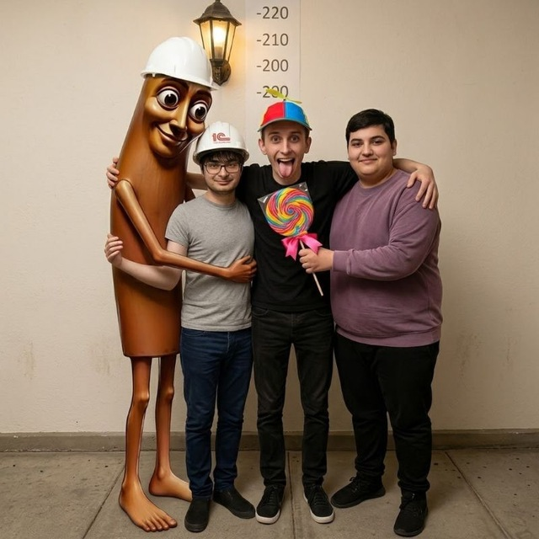
От первого контакта
до результата обучения
Пользователи
200
5 участников
Волжский филиал ВолГУ
Волжский, Волгоградская область
Что делает CRM
Ведёт ВУЗы, программы и продукты.
Связывает этапы сотрудничества с договорами, лицензиями, файлами и статистикой.
Состав команды
Гончарова Ангелина Сергеевна — капитан
Рубцова Анастасия Михайловна
Тулупников Илья Дмитриевич
Лалаян Эдуард Владимирович
Лазимов Рамал Ариф оглы
Особенность решения
Настраиваемый workflow + рейтинг программ по заявкам, обучающимся и потокам. Доступ к данным зависит от роли и назначений.
8

Slide 3

Команда “Пользователи 200”
Рамал
Лазимов
Ангелина
Гончарова
Анастасия
Рубцова
Эдуард Лалаян
Илья
Тулупников
Backend Developer
@WhiteTrashhhhh
+7969653787
Волжский филиал федерального государственного автономного образовательного учреждения высшего образования «Волгоградский государственный университет» (ВФ ВолГУ)
Team Lead / System Analyst
@cristal_mell
+7 902 654 4665
Волжский филиал федерального государственного автономного образовательного учреждения высшего образования «Волгоградский государственный университет» (ВФ ВолГУ)
Frontend Developer
@NasyaNobody
+7 961 076 7387
Волжский филиал федерального государственного автономного образовательного учреждения высшего образования «Волгоградский государственный университет» (ВФ ВолГУ)
DevOps / QA / Security
@Nochami6
+7 937 560 6022
Волжский филиал федерального государственного автономного образовательного учреждения высшего образования «Волгоградский государственный университет» (ВФ ВолГУ)
Data / Reporting & Integration Developer
@meantralif
+7 960 889 5660Волжский филиал федерального государственного автономного образовательного учреждения высшего образования «Волгоградский государственный университет» (ВФ ВолГУ)

Slide 4

КОМАНДА И ВЫЗОВЫ
Пять ролей — один продукт
01
Участники Волжского филиала ВолГУ закрывают анализ, интерфейс, backend, интеграции и качество. Распределение ролей и контакты — на предыдущем слайде.
Почему задача важна
02
Подготовка ИТ-кадров требует прозрачного сотрудничества с ВУЗами. Сотруднику нужна единая история: от первого контакта до обучения и контроля исполнения.
Какие сложности решили
03
Разные права — серверное разграничение данных. Разные таблицы — маппинг Excel. Нет контрактов API — заменяемые mock-адаптеры. Ограничения Windows — локальный запуск без Docker.
Notes:
История участия в прошлых хакатонах и личные достижения не добавлялись: подтверждённых данных о них не предоставлено. Описаны состав команды и реальные технические сложности проекта.

Slide 5
КОРОТКО О РЕШЕНИИ
Техническая суть решения
Внедрение и польза
React + TypeScript: интерфейс без перезагрузок.
FastAPI + PostgreSQL: данные, API, миграции и аудит.
Keycloak: вход, JWT и три роли.
Redis: кэш с работой без него при отказе.
Адаптеры LMS / сайта и локальный AI-помощник.
Внутренний инструмент для ИТ Школы и КАМов по ВУЗам.
Пилот на одном направлении → сбор обратной связи → расширение.
Метрики пилота: срок этапа, полнота данных, время подготовки отчёта.
Эффект оцениваем по результатам пилота; коммерческие показатели пока не измерены.

Slide 6

ПРОБЛЕМА И ЦЕЛЬ
Сотрудничество с каждым ВУЗом проходит длинный путь: контакты, документы, лицензии, внедрение и обучение.
Разрозненные таблицы затрудняют контроль этапов и сравнение программ.
Цель CRM — сократить ручные операции и сделать статус каждого взаимодействия прозрачным.
14
базовых этапов
в одном управляемом процессе

Slide 7
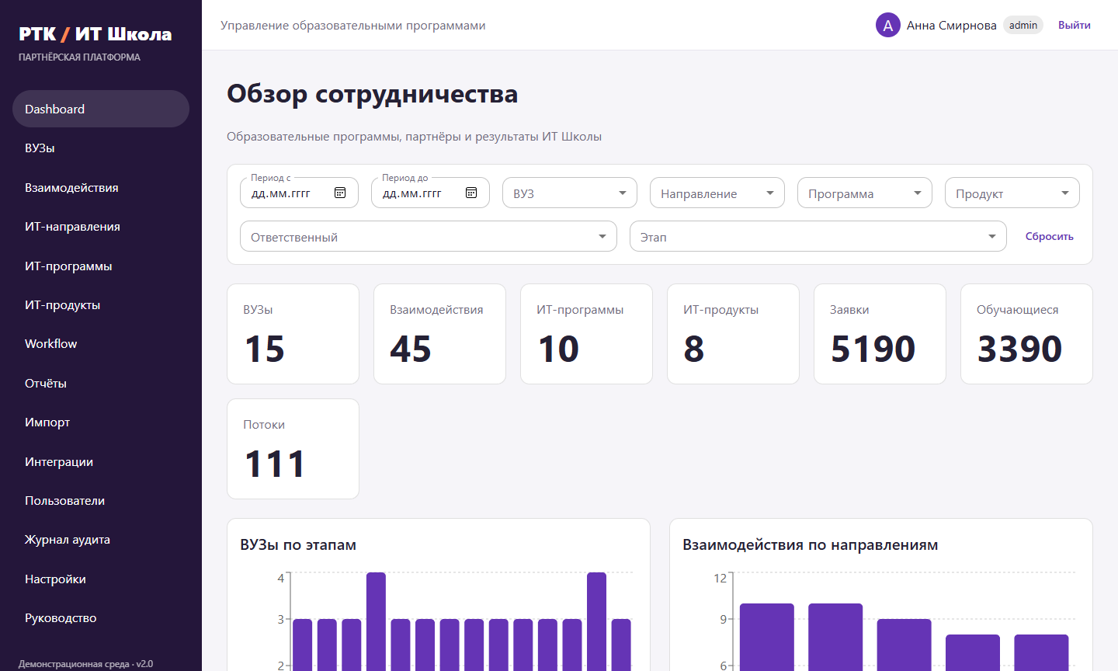
DASHBOARD НА ДАННЫХ CRM
Единые фильтры
Период, ВУЗ, направление, программа, продукт, ответственный и этап.
Статистика из БД
Рейтинг программ и экспорт диаграмм PNG / PDF.
На экране — демоданные.

Slide 8
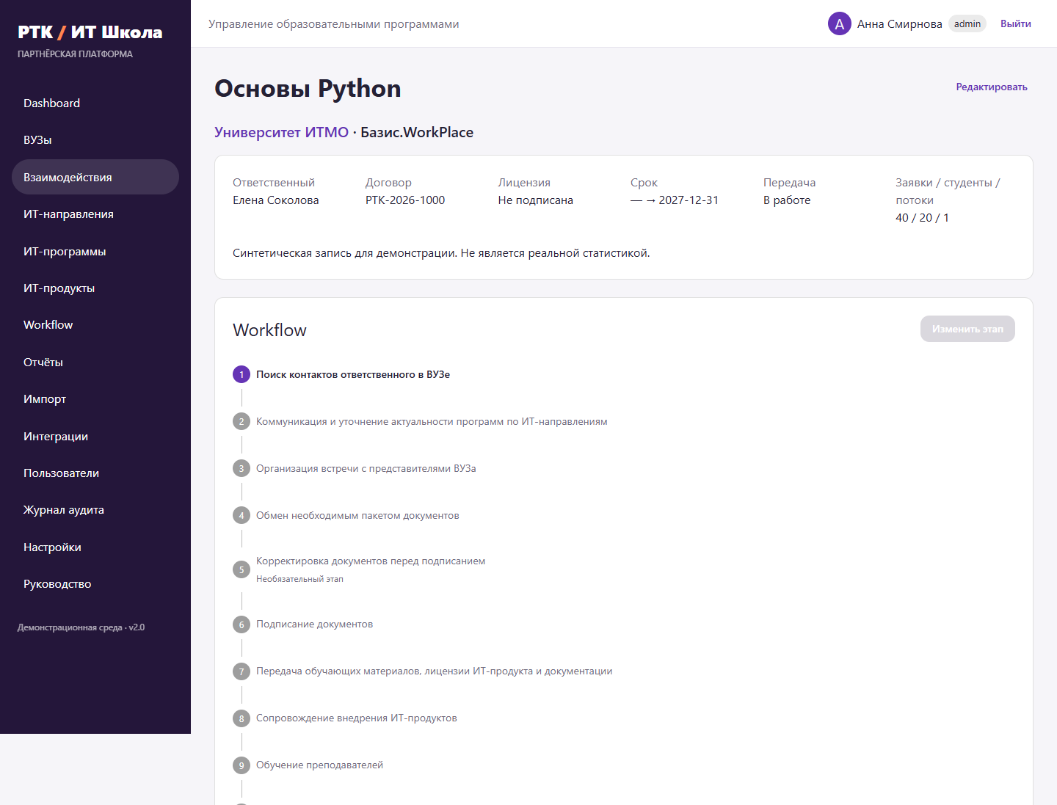
ВЗАИМОДЕЙСТВИЕ
ВУЗ + программа + ИТ-продукт
Ответственный сотрудник
Договор и срок лицензии
Этапы, комментарии и файлы
История: кто, когда и что изменил
Подсказка следующего действия
Настраиваемый путь вместо фиксированного списка статусов

Slide 9
ПОЛЬЗА И МЕТРИКИ ПИЛОТА
Сотрудник / КАМ
Единая карточка ВУЗа: меньше поиска по таблицам и переписке.
Руководитель
Назначения и нагрузка команды; видны текущие этапы.
ИТ Школа
Сравнение программ по заявкам, обучающимся и потокам.
Метрики внедрения
Время отчёта, длительность этапа, доля заполненных карточек.
Проверка эффекта
Замер «до / после» в пилоте. Экономия пока не подтверждена.

Slide 10
АРХИТЕКТУРА
01
02
03
04
Интерфейс
Бизнес-логика
Данные
Доступ и API
React / TypeScript
MUI и Recharts
TanStack Query
Desktop и mobile
FastAPI / Pydantic
REST / OpenAPI
RBAC и аудит
Импорт и отчёты
PostgreSQL
SQLAlchemy / Alembic
Redis: кэш
Файлы вне БД
Keycloak / PKCE
Проверка JWT
LMS и Website
Заменяемые адаптеры
Notes:
Связи компонентов: браузер проходит вход через Keycloak и вызывает FastAPI с JWT. Backend обращается к PostgreSQL, Redis, файловому хранилищу и адаптерам внешних API. Подготовлен Docker Compose из пяти сервисов. Контейнерный запуск пока не проверен.

Slide 11
ТРИ РОЛИ — РАЗНЫЕ ПРАВА
USER
MANAGER
ADMIN
КАМ
Руководитель
Администратор
Назначенные ВУЗы
Взаимодействия
Разрешённые этапы
Файлы и комментарии
Отчёты
Данные подчинённых
Назначение КАМов
Смена ответственных
Контроль нагрузки
Командная аналитика
Пользователи и роли
Справочники
Настройка workflow
Права и параметры
Журнал аудита

Slide 12
ФУНКЦИИ
01
Excel без ручного переноса
04
История и документы
XLS / XLSX → маппинг → preview → подтверждение и ошибки по строкам.
Комментарии и вложения связаны с этапом. Переходы сохраняют автора и время.
02
Отчёты под задачу
05
API внешних систем
Выбор периода, фильтров и колонок. Экспорт XLS, XLSX, PDF, JSON.
LMS / Website: новые записи, обновление существующих и аудит синхронизации.
03
Управляемый workflow
06
Помощник без внешней LLM
14 базовых этапов; можно менять порядок, названия, активность и права.
Правила находят незаполненные поля и предлагают следующее действие.

Slide 13
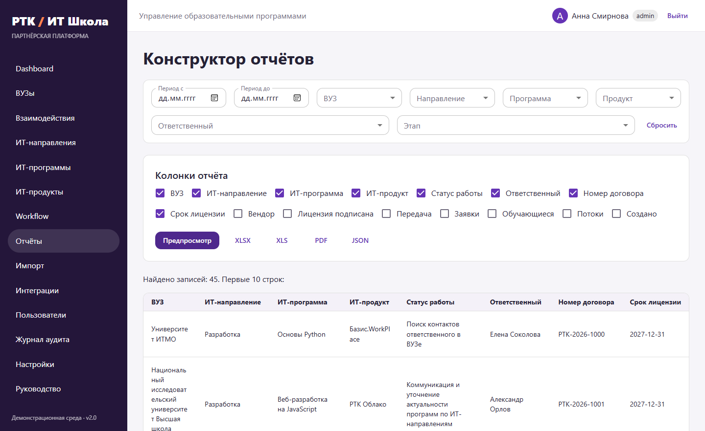
ОТЧЁТЫ
От выборки до файла
01 Задайте фильтры
02 Выберите колонки
03 Проверьте preview
04 Скачайте отчёт
В выгрузку попадают только данные, доступные текущему пользователю.

Slide 14
ПРОВЕРКИ
14 / 14 backend-тестов: SQLite и PostgreSQL
Работающий локальный стенд
PostgreSQL + Keycloak + API + web-интерфейс.
Проверены три роли, workflow, комментарии, загрузка файлов и Excel.
0 перезагрузок страницы при редактировании.
Измерения — на демоданных; это не гарантия production SLA.
5 / 5 frontend-тестов; lint, TypeScript, build
196–439 мс: три проверенные UI-операции
50 сессий / 10 отчётов: без ошибок; p95 1,22 с
Compose подготовлен; запуск контейнеров не проверен
Notes:
Источники: docs/ACCEPTANCE.md, browser-results.json, ui-performance.json, load-sessions-results.json. UI: комментарий 196 мс, переход 439 мс, preview 238 мс. Нагрузка измерялась отдельно, без Redis; порог <=1 секунды под нагрузкой пока не подтверждён. Redis-кэш реализован, но настоящий Redis на этом стенде недоступен.

Slide 15
БЕЗОПАСНОСТЬ
ДОСТУП
Keycloak и JWT
Три роли
Проверка назначений на сервере
Аудит изменений
ДАННЫЕ И ФАЙЛЫ
Валидация полей
Размер, MIME и расширение
Безопасные имена файлов
Параметризованные запросы
ГРАНИЦЫ ГОТОВНОСТИ
HTTPS, backup и мониторинг — на целевом стенде.
Соответствие 152-ФЗ / ФСТЭК №117 требует оценки заказчика.
Notes:
Не заявляем автоматическую сертификацию или полное нормативное соответствие. Это карта реализованных программных мер и оставшихся задач инфраструктуры.

Slide 16
ПЛАН РАЗВИТИЯ
Linux-стенд
Нагрузочный тест
Эксплуатация
Compose, Redis, TLS
Публичный демодоступ
50 пользователей
Оптимизация до ≤1 с
Backup, мониторинг
Оценка требований ИБ
1
2
3
4
5
Реальные API
Пилот в ИТ Школе
Контракты LMS и сайта
Проверка синхронизации
Обратная связь КАМов
Замер пользы и удобства

Slide 17

ДЕМОНСТРАЦИЯ
От контакта с ВУЗом
до прозрачного результата
Войти → выбрать ВУЗ → изменить этап → приложить файл → получить отчёт
Пользователи 200
Капитан: Гончарова Ангелина Сергеевна · @cristal_mell
Notes:
Для локального показа: start-local.bat, http://localhost:3000; demo: admin/admin123, manager/manager123, user/user123. localhost не является публичной ссылкой для жюри. До подачи решения нужно опубликовать репозиторий, прототип, презентацию и документацию; публичные URL не придуманы.

